Slide 1


ALGORÍTMICA III
UNIVERSIDAD DE CIENCIAS Y HUMANIDADES
FACULTAD DE INGENIERÍA DE SISTEMAS E INFORMÁTICA
Profesor Ing. Michael Alejandro Cabanillas Carbonell
fi.cabanillas@hotmail.com
2014 – I

Slide 2
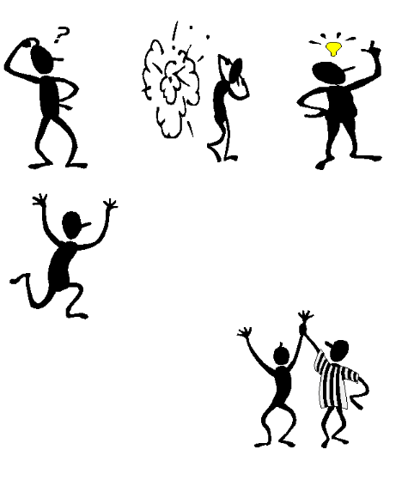
HERENCIA
Jerarquía , extends, super

Slide 3
HERENCIA
La herencia es una propiedad que permite la declaración de nuevas clases a partir de otras ya existentes.
La Herencia es una de las características más importantes y beneficiosas para el enfoque de programación orientado a objetos.
En resumen se trata de “utilizar lo que ya está hecho” para agregarle y/o cambiarle funcionalidad, nunca quitarle. Esto en la vida real tiene mucho sentido.
Por ejemplo, Existiendo el televisor en blanco y negro (clase Padre) fabricaron el televisor a color (clase Hija) aprovechando todo lo bueno del televisor en blanco y negro ya implementado como cambio de canales, administración del volumen, mecanismo de encendido/apagado. Al televisor a color le agregaron más funcionalidad como: soportar audio, video, cable.
Existiendo el televisor a color (clase Padre) fabricaron el televisor digital (clase Hija) al que le cambiaron y agregaron funcionalidad para el soporte de la tecnología digital.

Slide 4
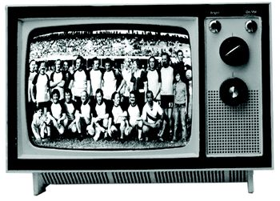
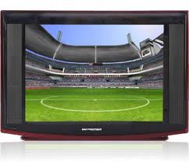

TV
canales
campos comunes
volumen
encendido
Clase Padre
getCanal
getVolumen
métodos comunes
getEncendido
hereda de:
TV COLOR
Clase Hija
audio
campos comunes
video
cable
getAudio
getVideo
métodos comunes
Clase Padre
getCable
SMART TV
hereda de:
digital
campos comunes
Clase Hija
internet
redes sociales
getDigital
getInternet
métodos comunes
getRedesSociales

Slide 5
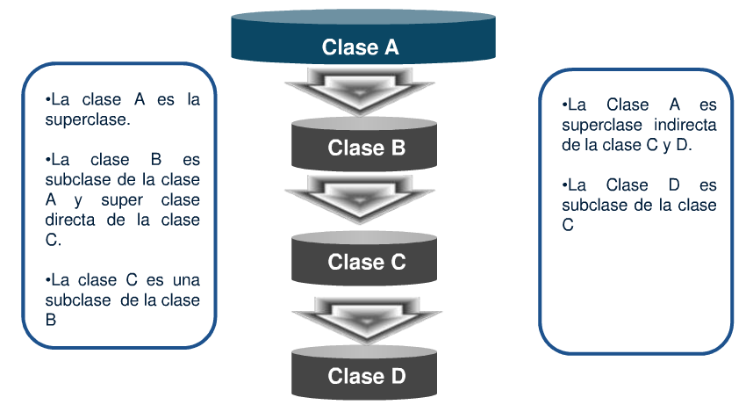
HERENCIA Clases y superclases

Slide 6
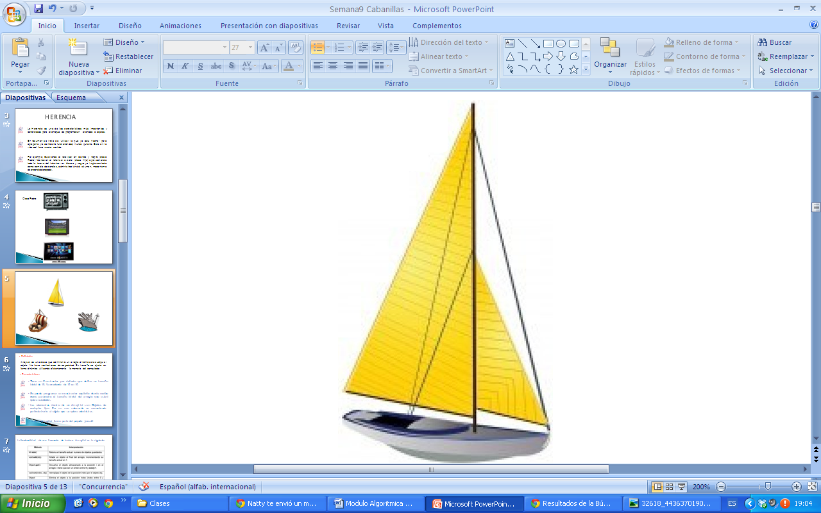


Clase Padre:
BARCO
peso
campos comunes
velocidad
flotabilidad
getPeso
métodos comunes
getVelocidad
getFlotabilidad
hereda de:
hereda de:
Clases Hijas:
BARCO MERCANTE
BARCO DE GUERRA
carga util
artilleria
tipo mercancia
alcance
getCargaUtil
getArtileria
getTipoMercancia
getAlcance

Slide 7
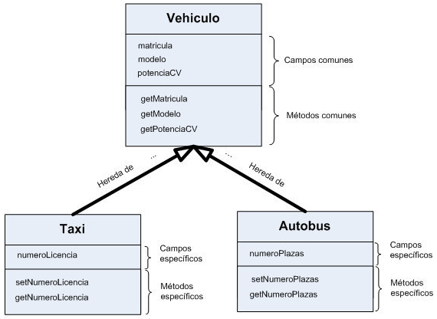
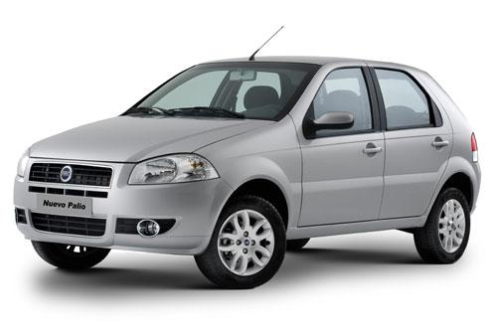
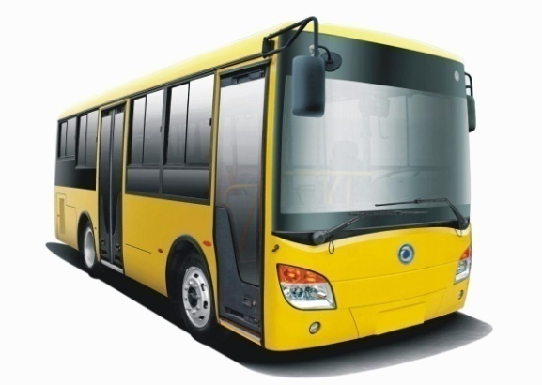
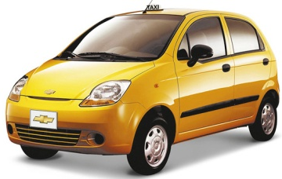

Slide 8
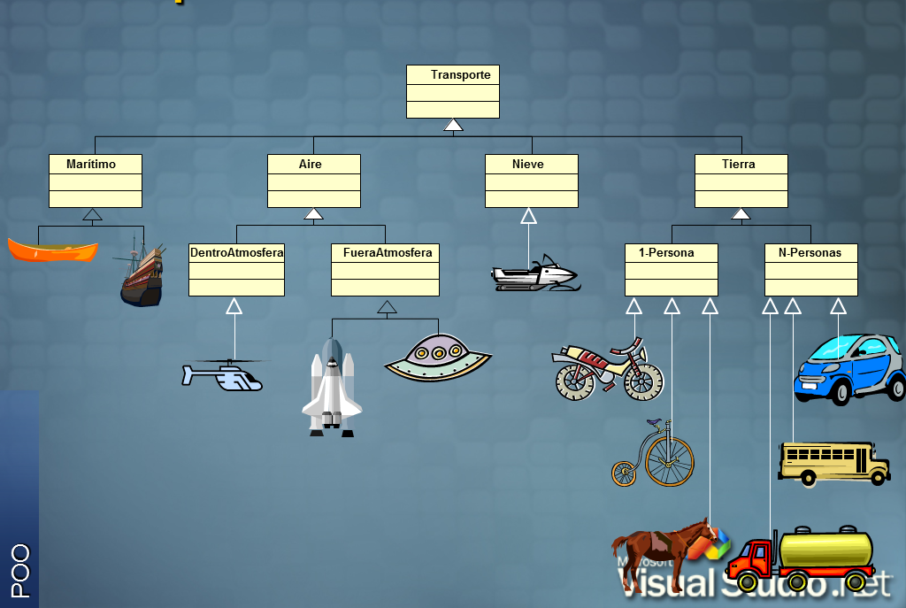

Slide 9
La sintaxis que indica la herencia en JAVA
A la clase ya existente se le conoce como clase Padre ó clase Base ó clase Ascendiente o Super clase. En cambio a la nueva clase que hereda se le conoce como clase Hija ó clase Derivada ó clase Descendiente o Subclase.
Cuando uno va a desarrollar por primera vez una clase y piensa que con el tiempo se podría utilizar como clase Padre, entonces el nivel de acceso a sus atributos deja de ser prívate y se debe considerar como protected ya que sigue permitiendo el encapsulamiento pero además dispone su acceso directo de todas sus clases descendientes.
La palabra reservada que implementa la herencia es extends.

Slide 10
Java permite definir una clase como subclase de una clase padre.
class clase_hija extends clase_padre
{
..........
}

Slide 11
HERENCIA
Si la clase Padre no tiene un constructor explícito, entonces la clase Hija no está obligada a tenerlo.
Sin embargo, cuando la clase Padre sí tiene un constructor explícito, entonces la clase Hija sí está obligada a tener su constructor desde donde debe invocar al constructor de la clase Padre utilizando la palabra reservada super.
La clase Hija puede tener métodos con el mismo nombre que algún método de la clase Padre. Para diferenciar su invocación al método de la clase Padre se le antepone la palabra reservada super.

Slide 12
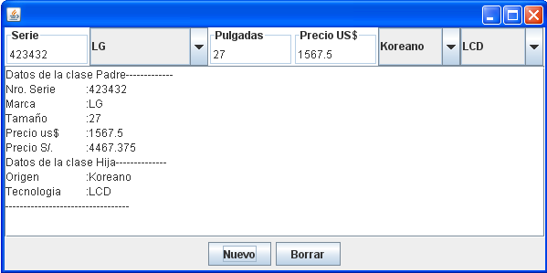
Ejemplo 1
Considere la existencia de la clase TV desarrollada anteriormente y diseñe una nueva clase hija de nombre TVH, aplicando herencia, considerando los siguientes atributos protegidos adicionales: origen(entero), tecnología(entero). Considere para el campo origen: nacional, americano, japonés, koreano, chino, otro. Considere para el campo tecnología: Tradicional, LCD, Plasma, Digital. Considere métodos adicionales para que retornen el nombre del origen y el nombre de la tecnología.
La nueva clase hija debe ser utilizada para el proceso de la siguiente GUI:

Slide 13
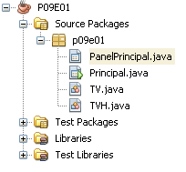
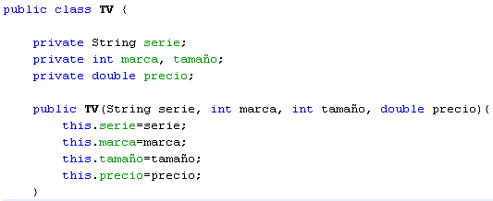
Clase TV
(Clase Padre)
Métodos get/set…

Slide 14
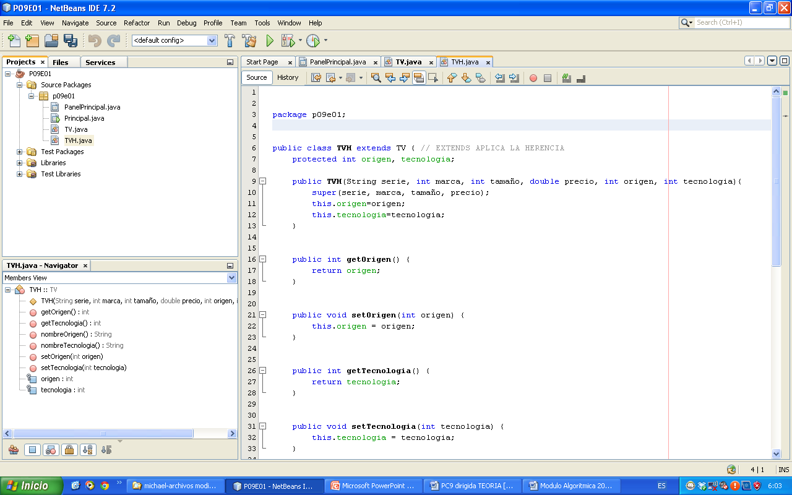
Clase TVH
(Clase Hija)
Constructor
Invoca al constructor de la clase padre
Métodos get/set…

Slide 15

GRACIAS POR SU ATENCIÓN ¿Preguntas?

